Slide 1
Родное село
Проект выполнил: ученик 2 класса
Гаврилов Владимир

Slide 2
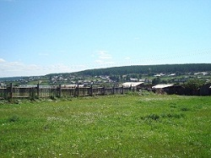
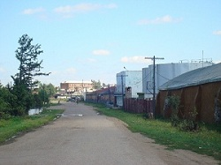
Село Троицк Заларинского района Иркутской области
Село Троицк расположено в Заларинском районе Иркутской области около федеральной трассы М-53; расстояние от города Иркутска - 214 км.
Всего в России 22 населённых пункта с названием Троицк.

Slide 3
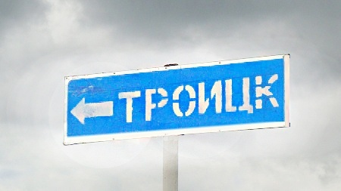
Об истории названия
Похоже, что название Троицк связано с историей винокуренного завода, который решено было построить недалеко от Сортовской деревни вверх по течению реки Заларинка . Для освещения начала строительства из села Залари пригласили батюшку. Это событие происходило в праздник Святой Троицы – один из главных православных праздников. С этого момента завод и населённый пункт близь его стали называть село Троицк.

Slide 4
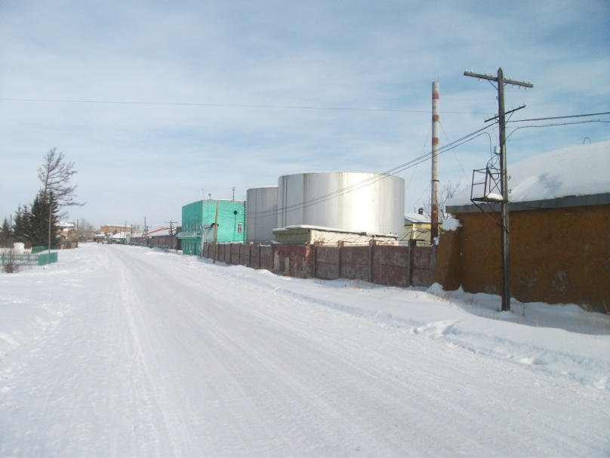
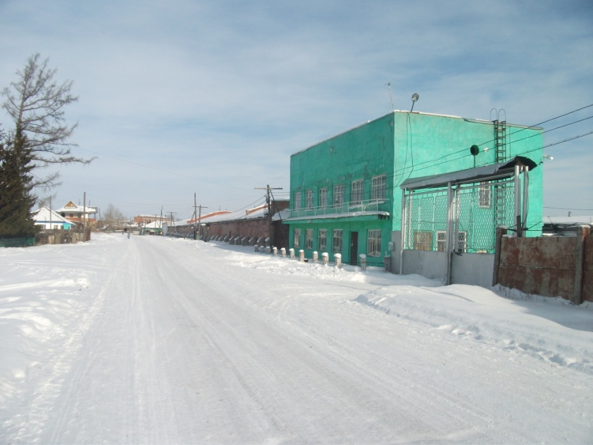
История села Троицк
История села Троицк мало чем отличалась от тысяч уголков нашей необъятной Родины. Возникло село в 3-ей четверти XIX века. Жили зажиточно, работали много и на спиртовом заводе и дома. Строились, обживались. Грянула революция , затем гражданская война . Здесь, как и везде, одни верили в торжество коммунизма, в народное счастье, в социальную справедливость, другие же были недовольны диктатурой власти «голодранцев». Троицк прошёл и через коллективизацию , и через стахановское движение , и через массовые сталинские репрессии. Великая Отечественная война болью и похоронками отозвалась в каждой семье. Завод модернизировался, село росло, строилось. С закрытием Троицкого спиртзавода село обречено на вымирание…

Slide 5
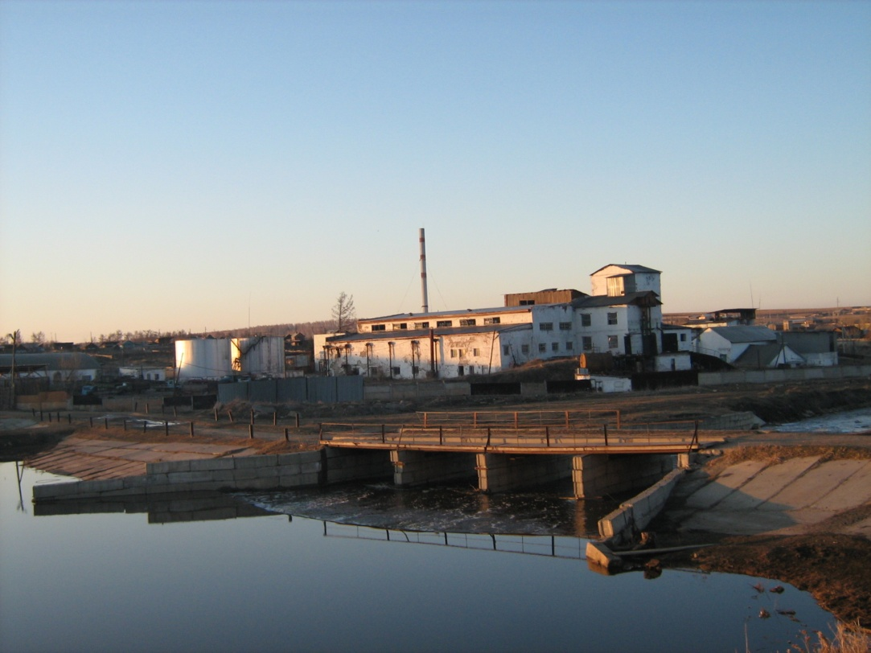
1875 году – образован Троицкий выселок.
30 ноября 1882 года – образован Троицкий спиртовый завод (градообразующее предприятие на селе, первый завод в Заларинском районе) Балаганским купцом 2 –ой гильдии Егором Ивановичем Блаженским
16 декабря 1883 года – Троицкому заводу был дан № 28
1883 год – построена часовня на месте современной кирпичной школы
8 мая 1884 года - № 28 заменён на № 14 (Троицкий завод)
1896 год – построена министерская 2-классная начальная школа, в ней обучалось 13 учеников
1907 год – при винокуренном заводе № 14 открыт водочный завод № 1 по выпуску наливок, настоек, ликёров и коньяков
1909 год – деревянный завод сгорел
1909 – 1911 годы владелец завода Леонид Борисович Патушинский построил новый каменный завод. Строителями были приглашены немцы (60 человек)
1913 – 1914 годы была построена 2-этажная школа (обучалось 68 учеников, работало 3 учителя): было построено 8 деревянных домов для обслуживающего персонала завода (сохранились до сих пор)

Slide 6
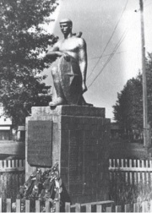
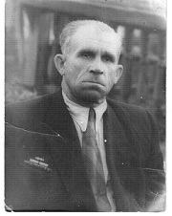
декабрь 1917 года – на сходке граждан села председатель Заларинской волости Георгий Григорьевич Васильев объявил о революции и переходе власти к большевикам. Единогласно был избран председателем революционного комитета Корней Ефимович Юрласов; членами комитета: Михаил Круглов, Пётр Тютрин, Сергей Скукин, Афанасий Крылов
февраль 1918 года – в результате мятежа, организованного купцом Яковом Обручнковым, со второй попытки завод был захвачен. Мятеж был подавлен прибывшими партизанским отрядом Ивана Ильича Шеина с Тырети и рабочими с Зимы и Черемхово
1920 год - создана молодёжная ячейка – будущий Комсомол (19 человек, руководитель Акулина Шангина)
1920 год – гражданская война не обошла стороной Троицк. Преследуя белогвардейцев и белочехов, побывал в Троицке будущий маршал Советского Союза Константин Константинович Рокоссовский , командующий 35 полком 5-й Красной армии маршал Михаил Тухачевский
до 1926 году – в Заларинском районе орудовала банда Константина Степановича Замащикова
1930 год – введено 7 – летнее образование
1931 год – начал вновь работать завод; первым красным директором стал Станислав Станиславович Квятковский
1930 – 1933 годы – организуется колхоз «Освобождение» с фермами для КРС, свиней, кур и пчёл
1936 год – на заводе развернулось стахановское движение. 2 – 4 февраля в городе Иркутске проходил межкраевой съезд стахановцев, делегатом съезда был Малюков Александр Дмитриевич
Малюков Александр Дмитриевич
Памятник павшим в Троицке

Slide 7
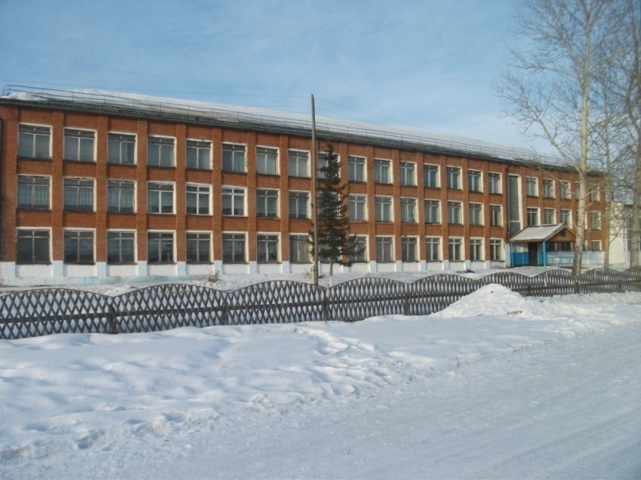
1937 год – в период массовых репрессий арестованы работники завода: директор И.И. Скуратов, кузнец Прокопий Отрошок, рабочие Борис Толстихин, Пётр Боровской, Борис Блохинцев, Степан Будиков, Саёлкин
1937 – завод получил первую автомашину «ЗАС-5», шофёром назначен Василий Цветков
1941 – 1945 годы – Великая Отечественная война. Только с завода ушло на фронт 77 человек, а вернулось 11. Женщины работали 12-14 часов. Хлеб выдавали по карточкам: 250 грамм – на работающего, 100 грамм – на иждивенца
9 мая 1945 год – на площади против здания завода состоялся митинг граждан Троицка
1947 год – отменена карточная система получения хлеба. Завод занял первое место в стране, выполнив производственные показатели на 162 %
1950 году – техническое перевооружение спиртзавода
1952 год – семилетняя неполная средняя школа преобразована в 10-летку
1953 - 1954 годы – построен деревянный Дом культуры (сгорел в 1977 году), где размещались большой и малый залы, библиотека, кинобудка, кабинеты
1957 году – завод занял III место в социалистическом соревновании среди спиртовых заводов СССР. Коллектив получил премию в размере 10000 рублей
1959 году - завод перешёл на непрерывный технологический процесс
1964 – 1970 годы – интенсивное строительство на заводе ( цех по выработки кормового биомицина для с/ х, построен цех кормовых дрожжей для с/х, 2-этажная контора и склад на для зерна, прирельсовая база в Заларях)
1973 году – строительство новой 3-х этажной кирпичной школы

Slide 8
1976 году – построен хлебозавод (первым директором была Раиса Тимофеева)
1979 год – построен 2-этажный детский сад ( строители Л.Н. Бондарчук, Г. Кочержинский0
1982 год – началось строительство жилья из бруса, образовалась новая улица «Победа»
1985-1987 годы – проводимая в стране безалкогольная компания способствовала переоборудованию завода на выпуск биологических кормов и квасного сусла
1 июня 1987 год – с конвейера ПО «Кедр» сошла первая бутылка на экспорт, изготовленная из Троицкого спирта , покупателями стали США, Япония, Австралия, Малайзия, Сингапур, Новая Зеландия, тринадцать стран
1990-1991 годы – строительство новой бетонной плотины
1992 год – строительство объездной дороги с асфальтовым покрытием протяжённостью 6 км., а также асфальтирование главной улицы Троицка - улицы Ленина
1992 год – акционирование завода в составе АО «Кедр» (51% акций у государства, 49% - у работников завода)
1994 год – создание Троицкого образовательного учебно-производственного центра с профессиональной подготовкой; построена новая столовая «Рябинка»
1995 год построено подсобное хозяйство для работников АО «Кедр»
1998 год – произведена очистка реки Заларинка; выпущены мальки карпа
2002 год – началось обучение профессии ПК (пользователь компьютером) при Троицкой средней школе
20 мая 2005 года – остановлена работа спиртзавода с надуманной формулировкой – высокая себестоимость спирта и большой износ оборудования. Обращение коллектива завода, учителей и местных властей к губернатору Иркутской области и в областную Думу не были приняты, 200-230 работников завода остались без работы
9 ноября 2006 года – Арбитражный суд признал Троицкий спиртовый завод и ОАО «Кедр» банкротами, начинается распродажа по частям оборудования и имущества
2006 год – 110 лет школьному образованию в селе Троицк; в школе обучается 270 учеников, работает 30 преподавателей

Slide 9
Знаменитые люди села
Пётр Петрович Тютрин –генерал
Иван Иванович Маланин – слепой баянист
Иван Михайлович Мызгин – ссыльный, революционер
Иван Петрович Зотин - ссыльный, революционер
Иван Тихонович Камозин – профессор
Николай Швайкин – лётчик-испытатель военных самолётов
Георгий Серёдкин - лётчик-испытатель гражданских самолётов
Валентина Ивановна Галкина (Дударева) – научный сотрудник Байкальского лимнологического музея, почетный гражданин Иркутского района
Юрий Анатольевич Бельков – доктор медицинских наук, заслуженный врач
Мария Владимировна Лазарева – ведущий хирург
Дмитрий Захарович Баймашев – член центрального совета ЛПР
Людмила Емельянова Гулеватая – проработавшая 27 лет директором Троицкого спиртового завода ,почётный гражданин Заларинского района и депутат
Александр Дмитриевич Малюков – председатель Совета ветеранов войны и труда, участник создания мемориала павшим односельчанам в годы Великой Отечественной войны, нештатный сотрудник районной газеты, делегат краевого съезда стахановцев, фронтовик, автор рукописи по истории Троицкого спиртового завода и села
Михаил Егорович Семененко – кадровый разведчик
Михаил Иванович Карагодин – учитель и художник
Зоя Яковлевна Гудилова – отличник народного образования
Евгения Петровна Механикова - отличник народного образования
Виктор Иванович Зубарев - отличник народного образования

Slide 10
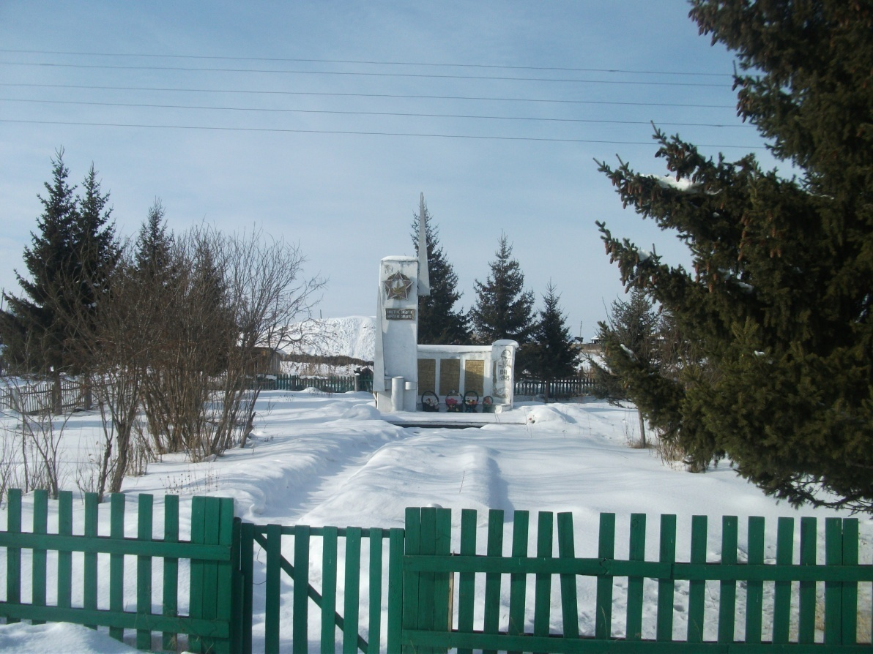
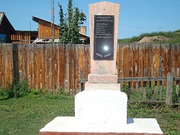
Троицк сейчас:

Slide 11
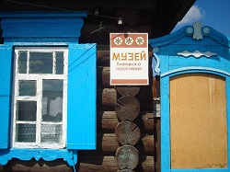
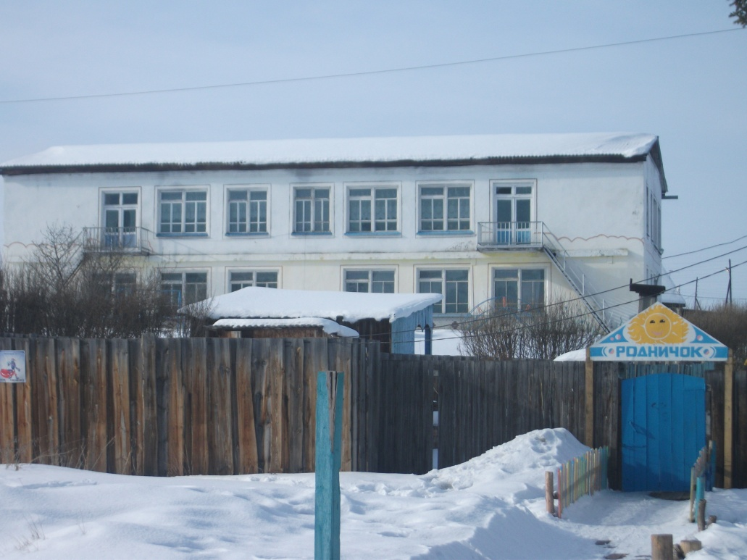
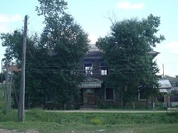

Slide 12
Природа в Троицке

Slide 14
СПАСИБО ЗА ВНИМАНИЕ!

